Slide 1
Inklusion
Wer macht mit?

Slide 2
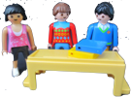
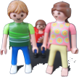
Schul-
leitung
Lehrerin
BFZ-Lehrkraft
Kollegen
IB-Schüler
Eltern
Teilhabe-
assistentin
Klassen-
kameraden
Jugendhilfe
Eltern

Slide 3
Lehrerin
IB-Schüler

Slide 4
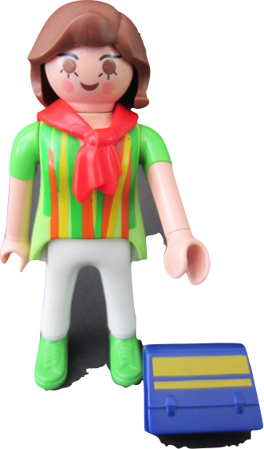
Es ist normal,
verschieden
zu sein.

Slide 5
Lehrerin
IB-Schüler
Teilhabe-
assistentin

Slide 6
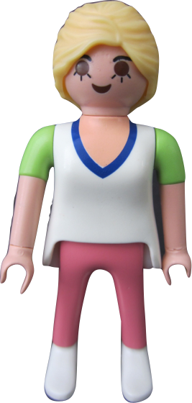
Ich bin immer
an seiner Seite.

Slide 7
Lehrerin
BFZ-Lehrkraft
IB-Schüler
Teilhabe-
assistentin

Slide 8
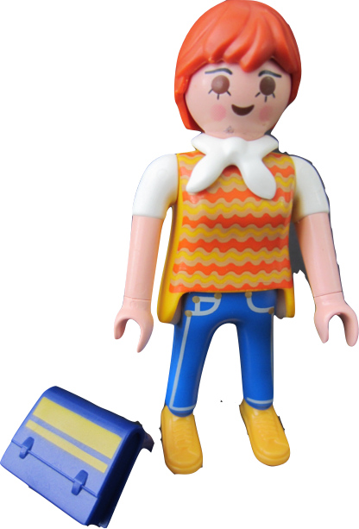
Schule ist bunt.

Slide 9
Lehrerin
BFZ-Lehrkraft
IB-Schüler
Teilhabe-
assistentin
Klassen-
kameraden

Slide 10
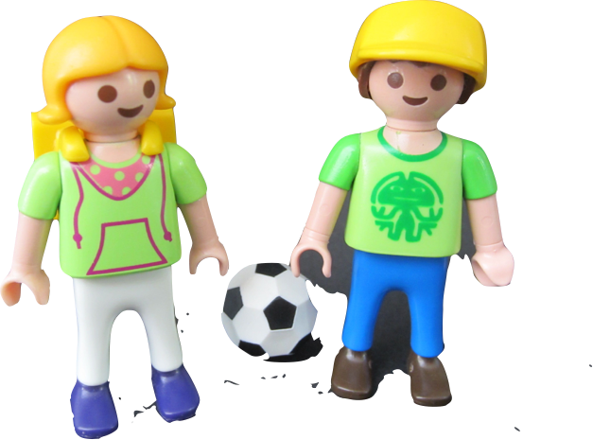
Emilio ist lustig.

Slide 11
Lehrerin
BFZ-Lehrkraft
IB-Schüler
Eltern
Teilhabe-
assistentin
Klassen-
kameraden

Slide 12
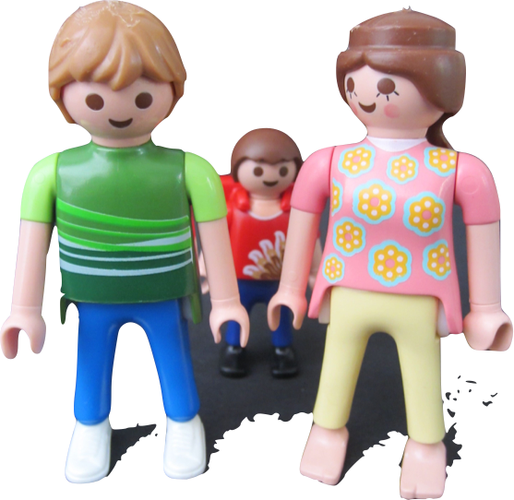
Ist unser Kind
auch wirklich
gut aufgehoben?

Slide 13
Lehrerin
BFZ-Lehrkraft
IB-Schüler
Eltern
Teilhabe-
assistentin
Klassen-
kameraden
Eltern

Slide 14
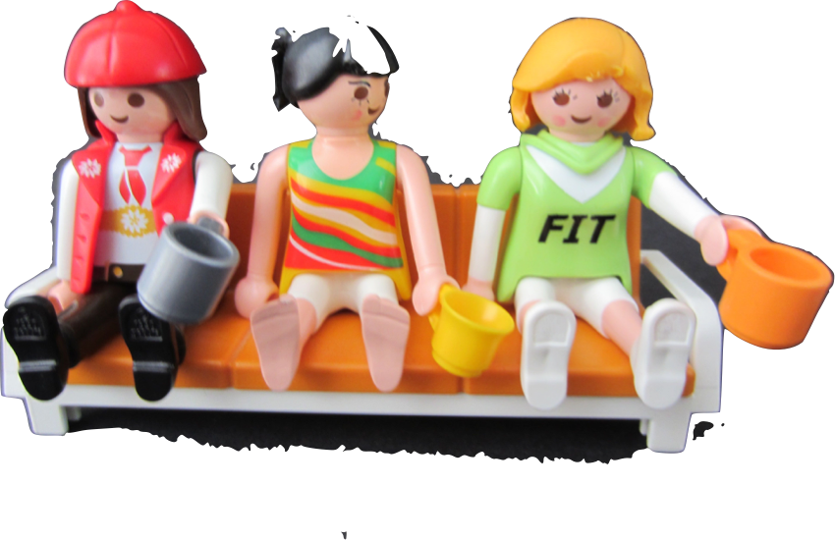
Und was ist mit
meinem Kind?

Slide 15
Lehrerin
BFZ-Lehrkraft
Kollegen
IB-Schüler
Eltern
Teilhabe-
assistentin
Klassen-
kameraden
Eltern

Slide 16
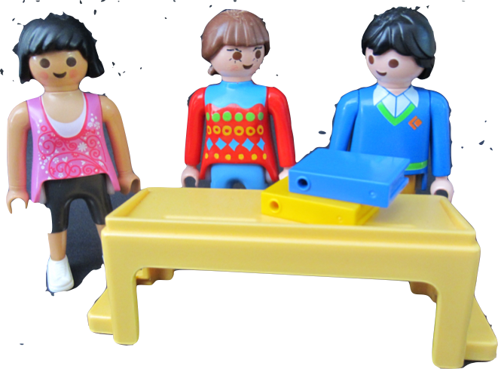
Wie sollen wir das
denn schaffen?
Wir sind doch
keine Förderschullehrer.

Slide 17
Schul-
leitung
Lehrerin
BFZ-Lehrkraft
Kollegen
IB-Schüler
Eltern
Teilhabe-
assistentin
Klassen-
kameraden
Eltern

Slide 18
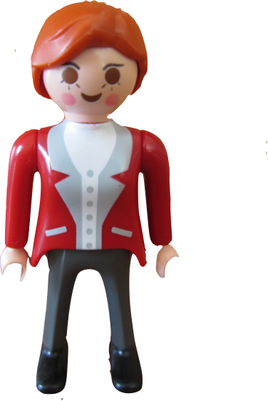
Unsere Schule
arbeitet inklusiv.

Slide 19
Schul-
leitung
Lehrerin
BFZ-Lehrkraft
Kollegen
IB-Schüler
Eltern
Teilhabe-
assistentin
Klassen-
kameraden
Jugendhilfe
Eltern

Slide 20
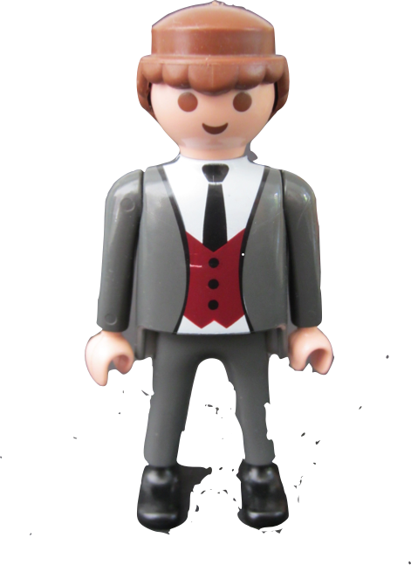
Das ist alles
so teuer!

Slide 21
Schul-
leitung
Lehrerin
BFZ-Lehrkraft
Kollegen
IB-Schüler
Eltern
Teilhabe-
assistentin
Klassen-
kameraden
Jugendhilfe
Eltern

Slide 22
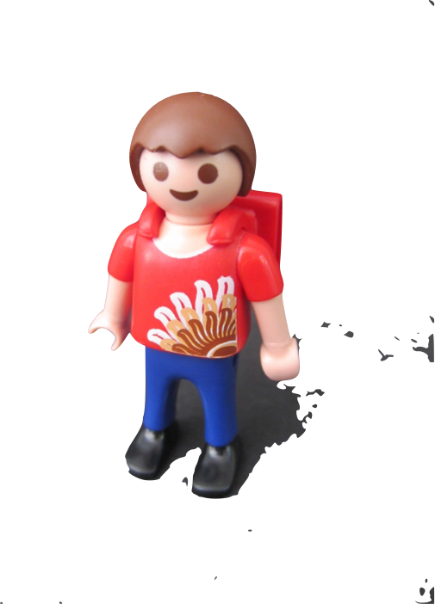
Ich gehe gerne
in die Schule.

Slide 23
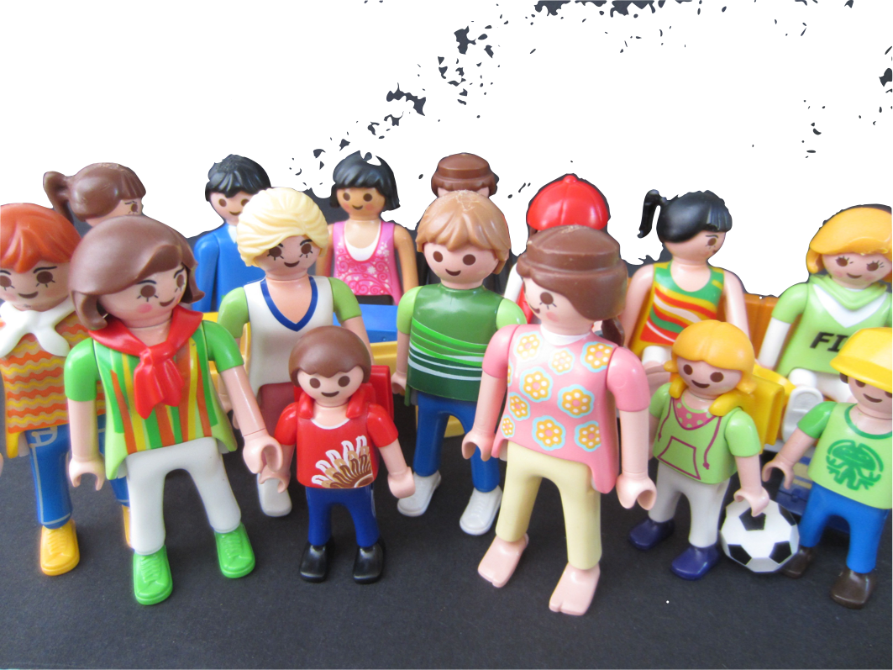
Wir arbeiten alle zusammen.

